Slide 1

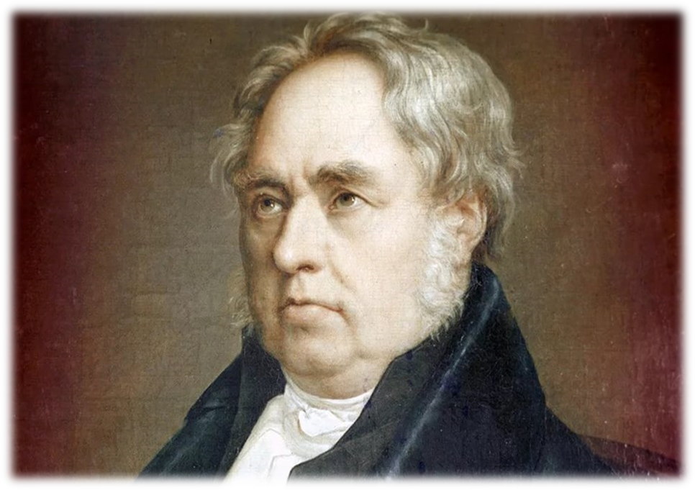
И баснописец, и поэт!
К 255-летию со дня рождения русского писателя
Ивана Андреевича Крылова (1769-1844 гг.)

Slide 2
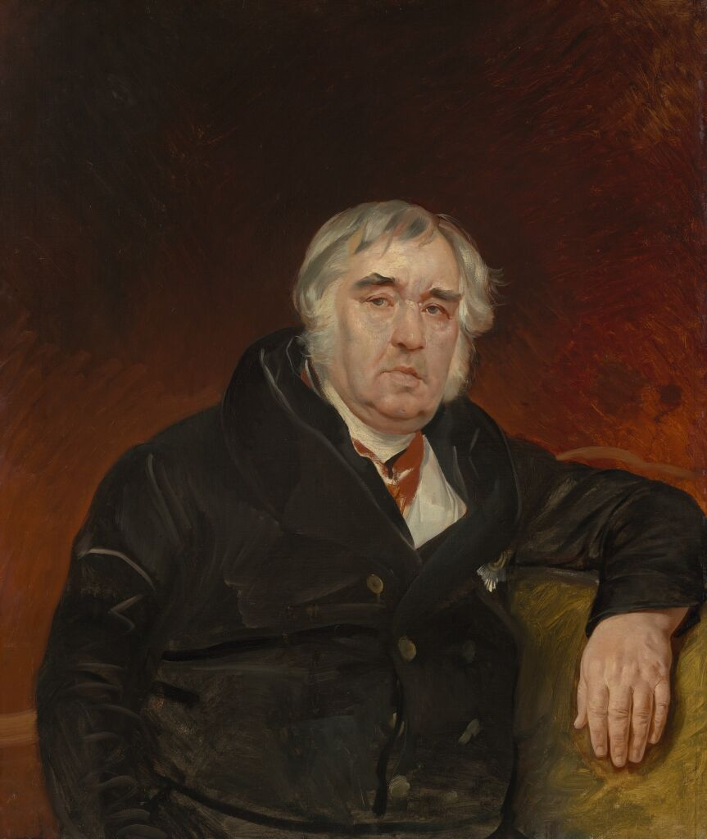
Басни Крылова - сокровищница русского практического смысла, русского остроумия и юмора, русского разговорного языка; они отличаются и простодушием, и народностью.
В.Г. Белинский
255 лет назад - 13 февраля 1769 года, родился Иван Андреевич Крылов - писатель, баснописец, драматург, переводчик, издатель сатирических журналов, автор оперных либретто, сотрудник Императорской Публичной библиотеки, академик Петербургской Академии наук, член Общества любителей российской словесности.

Slide 3
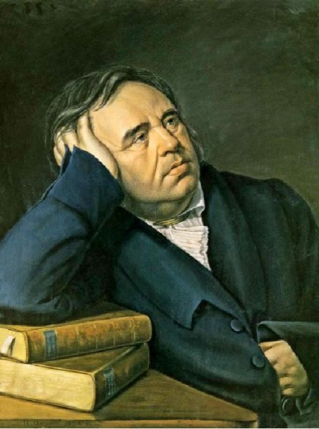
.
Современники говорили об Иване Андреевиче Крылове как о человеке, наделенном множеством талантов.
Его называли и поэтом, и хорошим музыкантом, и математиком. И.А. Крылов не переставал учиться даже в очень преклонном возрасте, когда освоил древнегреческий язык.
В творчестве же, пройдя разные этапы литературной работы, он нашел свое призвание лишь в 36 лет.
Автор 236 басен является уникальным явлением отечественной культуры.
Именно басни принесли писателю славу, хотя он считал самым значительным трудом своей жизни составление русско-славянского словаря.

Slide 4
«Дедушка Крылов» - так назвал его народ, выразив этим свою любовь к великому русскому баснописцу.
Из-под его пера вышли не только басни, он писал и лирические стихи, и весёлые, и злые комедии, и смелые сатирические произведения,
но именно басни сделали его имя известным всему миру.
А.С. Пушкин, высоко оценивая национальное своеобразие басен Крылова, видел их основной характер в «каком-то весёлом лукавстве ума, насмешливости и живописном способе выражаться». Пушкин первым назвал Крылова: «истинно народный поэт».
Н.В. Гоголь называл его басни «книгой мудрости самого народа».
В.А. Жуковский тоже считал его басни «поэтическими уроками мудрости», «которые дойдут до потомства и никогда не потеряют в нём своей силы и свежести: ибо они обратились в народные пословицы, а народные пословицы живут с народами и их переживают».
В.Г. Белинский говорил о Крылове, что «как истинно гениальный человек, он подобно другим, не ограничился в басне баснею,
но придал ей жгучий характер сатиры и памфлета».

Slide 5
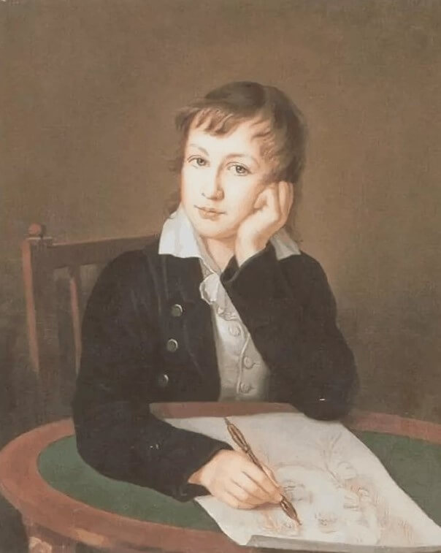
Биография и творческий путь
Крылов Иван Андреевич (13 февраля 1769) - родился в Москве в семье бедного армейского офицера. Грамоте выучился дома (отец его был большой любитель чтения, после него к сыну перешёл целый сундук книг).
Образование получил скудное, не окончив начатую в Москве учёбу, но, обладая исключительными способностями, много читая с самого детства, настойчиво и упорно занимаясь самообразованием, стал одним из самых просвещенных людей своего времени.
Крылову было 9 лет, когда отец умер, оставив вдову с двумя детьми на руках. Семья постоянно нуждалась, и Иван, ещё будучи подростком, поступил на службу писцом в Тверской суд.

Slide 6
В 1782 году с матерью переезжает в город Санкт-Петербург. Систематически занимается самообразованием, изучает литературу, итальянский и французский языки, математику. Вскоре поступает на службу в петербургскую казенную палату.
Иван Андреевич превосходно играл на скрипке, в 14 лет написал комическую оперу «Кофейница».
Цикл комедий «Сочинитель в прихожей», «Бешеная семья», «Проказники» Крылов создал в период с 1786 по 1788 года. В этих комедиях высмеивает разврат и моральную пустоту высшего общества столицы. Сатира вызвала недовольство царской семьи, и ему пришлось уехать в провинцию.
Крылов печатал ежемесячный сатирический журнал «Почта духов» в 1789 году, в типографии Ивана Рахманинова, образованного и преданного литературному делу человека.
Он пишет довольно талантливые переводы лафонтеновских басен «Дуб и трость», «Разборчивая невеста» и «Старик и трое молодых».

Slide 7
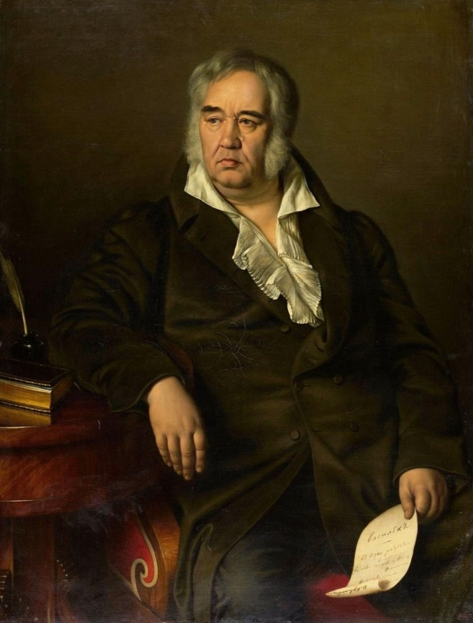
В 1806 году Иван Крылов вернулся в Санкт-Петербург и поставил комедию «Модная лавка». В следующем году еще одну - «Урок дочкам».
Общество, в связи с наполеоновскими войнами переживавшее подъём патриотических чувств, с большим воодушевлением встречает постановки.
В 1808 году И.А. Крылов окончательно понимает, что его признание - басни.
Он покидает театр, в котором долгое время трудился, вновь поступает на государственную службу, а затем начинает активно работать.
Меньше чем за год из-под его пера вышло 17 произведений. Среди них такие знаменитые басни, как «Слон и Моська».

Slide 8


Настоящая слава пришла к Крылову в 1809 году, когда отдельным изданием впервые вышли 23 его басни.
Сейчас это - одна из редчайших русских книг!
Басни Крылова органически переплетаются с миром русских пословиц и поговорок.
Из них в наш язык пришло много крылатых выражений, со временем тоже превратившихся в пословицы.

Slide 9
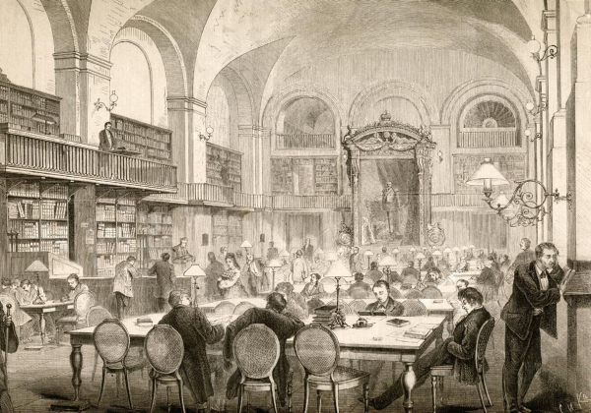
В 1812 г. Крылов поступил на службу в Публичную библиотеку. Кабинет библиотекаря находился в круглом зале с окнами на Невский проспект и Садовую улицу. Он занимал должность библиотекаря в русском фонде.

Slide 10
Работая библиотекарем, Крылов не только оказался хорошим собирателем книг, число которых при нём сильно возросло, но он много работал по составлению библиографических указателей и славяно-русского словаря.
Одновременно со службой он работал над созданием своих басен, через каждые 2-3 года подготавливая новые книги. При жизни писателя басни были изданы огромным тиражом для того времени: около 80 тысяч экземпляров. А население Петербурга в год его смерти составляло 450 тысяч человек. Из столицы басни расходились по всей России. Многие художники иллюстрировали эти издания.
Крылов оставил службу в Публичной библиотеке, когда ему исполнилось 72 года. Он переехал на 1-ю линию Васильевского острова. Поэт прожил последние три года в скромной, но просторной квартире на втором этаже. Он обучал простых детей грамоте и музыке.
Последней работой писателя была подготовка в печать в 1843 году полного собрания его басен.

Slide 11

Девять книг, включающих в себя более 200 басен, составляют басенное наследство Крылова.
Басни Крылова органически переплетаются с миром русских пословиц и поговорок, которые не утратили своей актуальности и сегодня. Они переведены на более чем 50 иностранных языков!

Slide 12
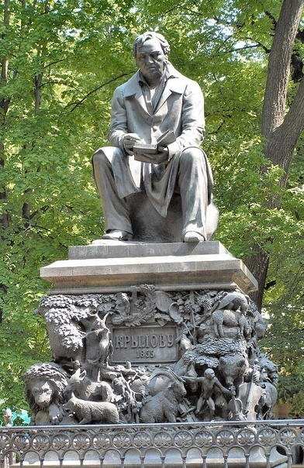
Памятник И.А. Крылову
«Дедушки Крылова», как любовно называл его народ, не стало 21 ноября 1844 г.
На следующий день многие его знакомые получили экземпляр последнего издания его басен, на котором было напечатано: «Приношение. На память об Иване Андреевиче. По его желанию». Его похоронили в некрополе Александро-Невской лавры.
В Санкт-Петербурге, в Летнем саду установлен бронзовый памятник И.А. Крылову.
На каждой стороне высокого постамента, на котором разместился памятник, - барельефные изображения персонажей наиболее известных басен писателя.
Деньги на первый в Петербурге памятник собирали по всей России. Автор скульптуры - П. К. Клодт при участии художника А.А. Агина.

Slide 13
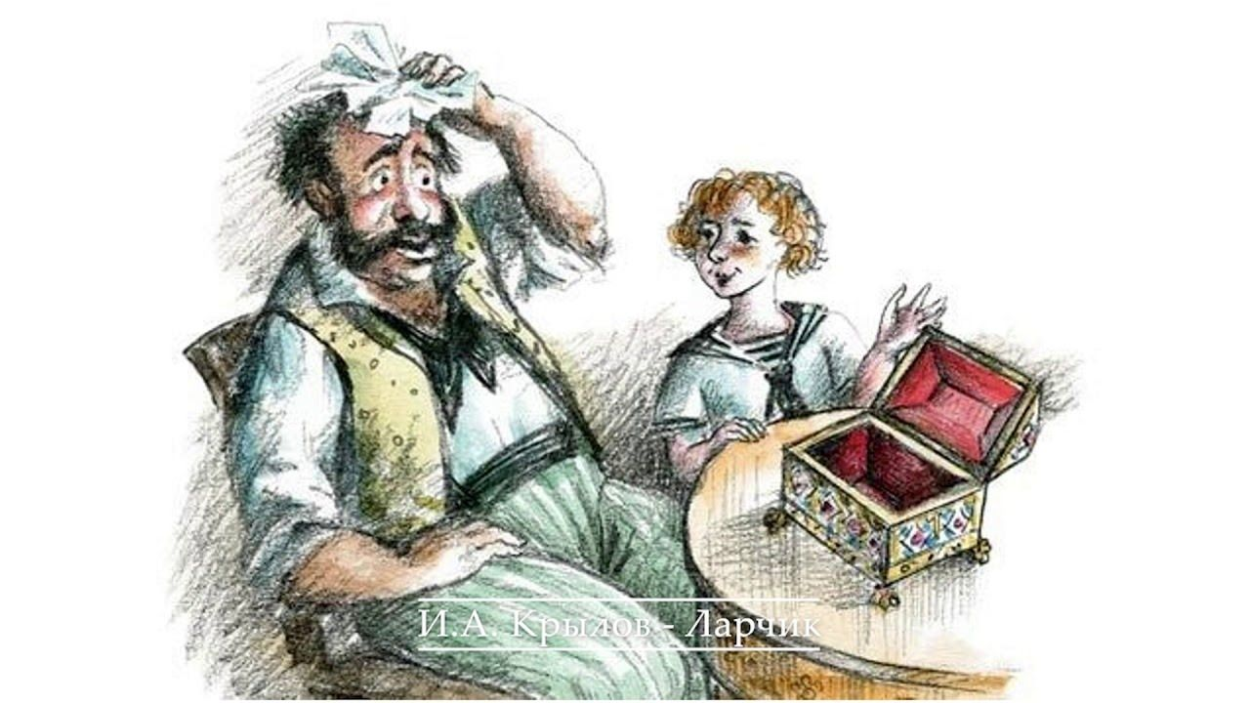
Крылатые выражения
Афоризмы из басен писателя уже при его жизни использовались его современниками наряду с пословицами и поговорками. Иван Андреевич обогатил русский язык, русскую речь крылатыми, остроумными, образными выражениями-сравнениями.
«А ларчик просто открывался» - фраза, ставшая крылатой,
завершает басню «Ларчик» (1807 г.)
Иносказательный смысл которой указывает нам на то, что не надо искать сложного решения проблемы там, где есть простое решение или где проблемы нет вовсе.
У ларчика вовсе не было замка, его зря искали мастер и публика.

Slide 14
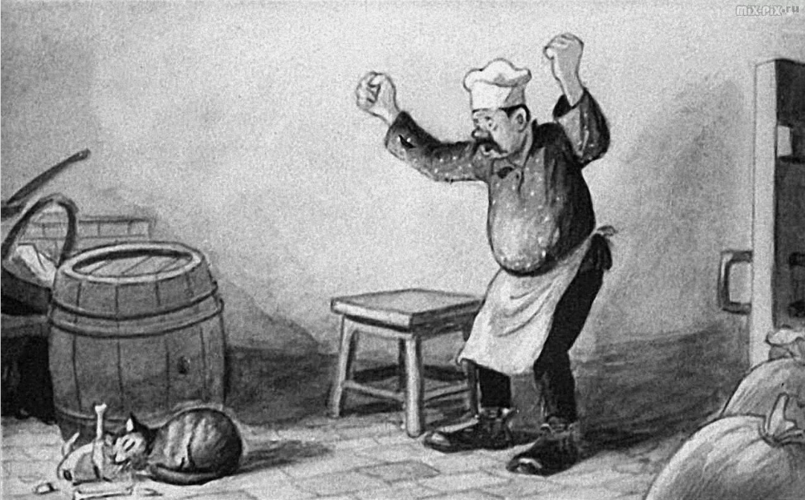
Крылатые выражения
Фраза: "А Васька слушает, да ест" является цитатой из басни
"Кот и повар", написанной в период Отечественной войны 1812 года.
Иносказательный смысл которой заключается
в том, что иной раз вместо разговоров было бы полезнее пустить в ход реальные действия, силу, власть.
Говорят о тех, кто продолжает делать своё дело, несмотря на критику и обстоятельства.

Slide 15
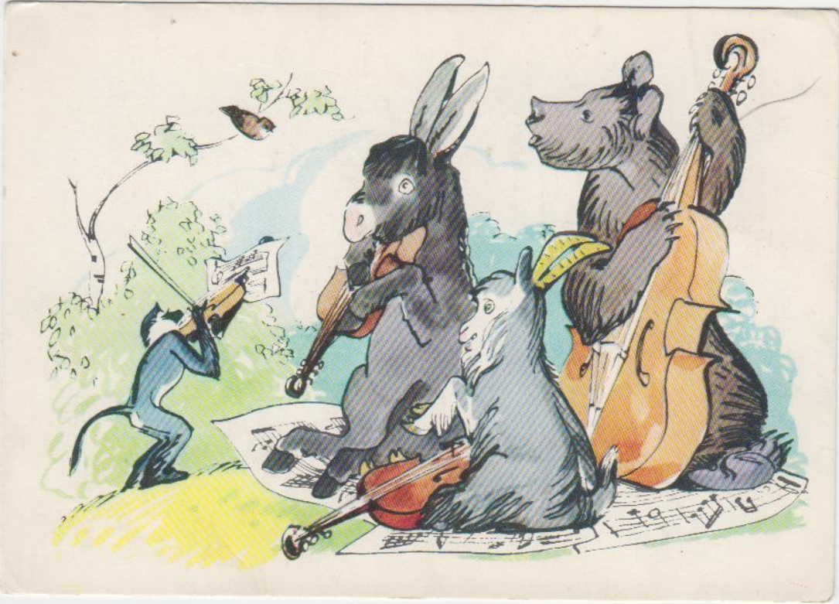
Крылатые выражения
Завершающие басню «Квартет» (1811 г.) строки:
«А вы, друзья, как ни садитесь, Всё в музыканты не годитесь»
стали крылатым выражением, иронично говорящим о людях, пытающихся заняться делом, к которому они совершенно не приспособлены, не являются специалистами.

Slide 16
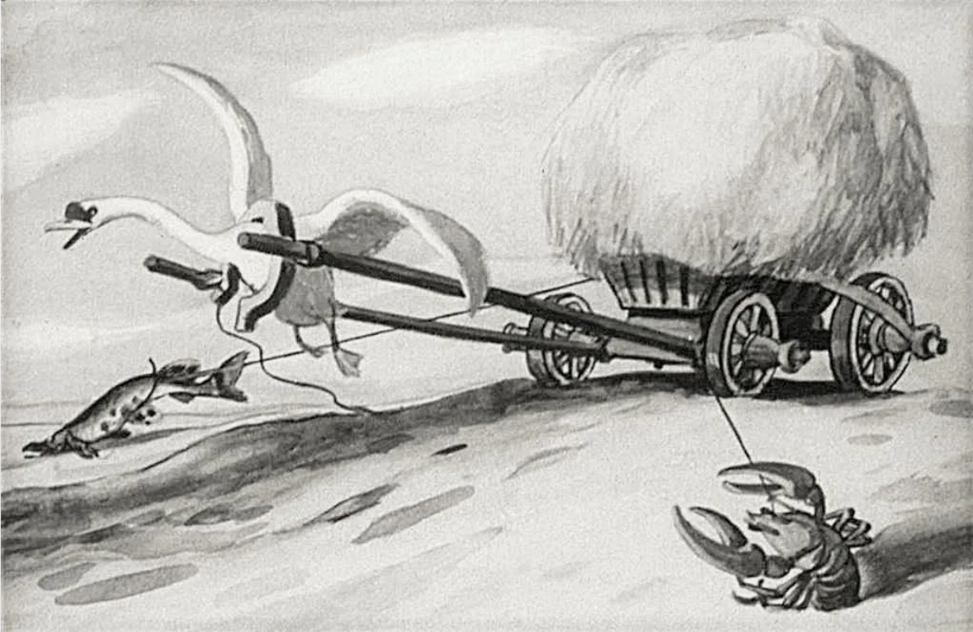
Крылатые выражения
Фраза «А воз и ныне там» - цитата из басни «Лебедь, Рак и Щука» (1816 г.), часто употребляется в речи, когда иронично говорят о том, что прошло немало времени, а дело не сдвинулось с мёртвой точки, до сих пор не выполнено.
Когда, выполняя общее дело, люди не могут договориться, найти взаимопонимание, и, как следствие, отсутствует результат.

Slide 17
Интересные факты из жизни
За свою жизнь Иван Крылов попробовал свои силы в разных литературных жанрах. Однако, громкую славу ему принесли именно басни.
Изрядную часть своих знаменитых басен он не придумал с нуля. Это переработка сюжетов известного французского баснописца Лафонтена, который, в свою очередь, опирался на античные сюжеты.
В краткой биографии Ивана Крылова упоминается, что его отец был военным во время восстания Емельяна Пугачёва. Вся его семья была включена восставшими в списки приговорённых к повешению, причём личную неприязнь к семье Крылова питал лично предводитель восстания, мятежный казачий атаман Пугачёв.
Баснописец самостоятельно научился играть на нескольких музыкальных инструментах, но музыкантом в итоге решил не становиться.
Французский язык он выучил ещё в детстве благодаря богатым соседям, которые позволили ему заниматься вместе с их детьми бесплатно. У них были свои репетиторы. Позднее он сам освоил итальянский.
Он отличался высоким ростом и крепким телосложением.
Всю жизнь Иван Крылов был зависим от азартных игр. Дошло до того, что его включили в составленный императрицей список заядлых картёжников, которым, в целях борьбы с азартными играми, на какое-то время запретили въезд в Петербург и Москву.

Slide 18
Слава и богатство пришли к нему после того, как он занялся баснями, вскоре став невероятно популярным. Это поспособствовало продвижению по государственной службе, которую он закончил в чине статского советника, что было гражданским аналогом генеральского звания.
Баснописец так никогда и не женился, но он нежно заботился о дочери своей кухарки, которую даже официально удочерил и которой завещал всё своё состояние. Ходили слухи, что на самом деле она была его незаконнорожденной дочерью.
Лень Ивана Крылова, как и его диковатые манеры, породили множество анекдотов. На самом деле литератор был очень умён, но эта маска всеми любимого чудака давала ему свободу, и он ею пользовался, намеренно поддерживая подобный имидж.
Он был дружен с Василием Жуковским и Александром Сергеевичем Пушкиным.
Именно Иван Крылов стал первым баснописцем в истории русской литературы.
Работать Иван Андреевич предпочитал, не покидая дивана. Многие литературоведы полагают, что Обломов, персонаж одноимённого романа Ивана Гончарова, был списан именно с него.
Его басни были переведены на французский, армянский, азербайджанский, грузинский и итальянский языки ещё в XIX веке.

Slide 19
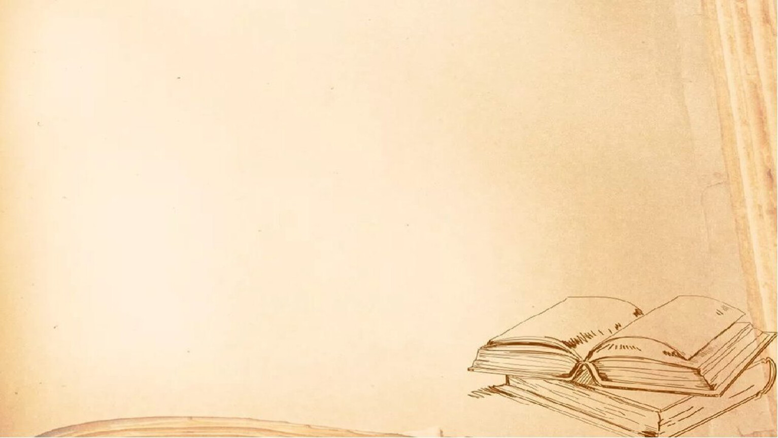



Книги, доступные читателям РГУ СоцТех
Крылов, И.А. Басни / И.А. Крылов. - Москва : Издательство Юрайт, 2023. - 298 с. - (Памятники литературы). - ISBN 978-5-534-12748-5. - Текст : электронный // Образовательная платформа Юрайт [сайт]. - URL: https://urait.ru/bcode/519162.
Мокиенко, В.М. Крылатые слова басен Ивана Андреевича Крылова [Электронный ресурс] : словарь / В.М. Мокиенко, К.П. Сидоренко. - СПб. : СПбГУ, 2018. - 796 с. - ISBN 978-5-288-05841-7. - Текст : электронный. - URL: https://znanium.com/catalog/product/1015138. - Режим доступа: по подписке.
Белинский, В.Г. Иван Андреевич Крылов / В.Г. Белинский. - Санкт-Петербург : Лань, 2017. - 26 с. - ISBN 978-5-507-43613-2. - Текст : электронный // Лань : электронно-библиотечная система. - URL: https://e.lanbook.com/book/97181. - Режим доступа: для авториз. пользователей.

Slide 20



Крылов, Иван Андреевич. Басни / Крылов Иван Андреевич ; изд. И.П. Носова; худ.-ил. И. Семенов. - М. : Махаон, 2007. - 79 с. : цв.ил. - ISBN 5-18-001057-8. - Текст (визуальный) : непосредственный.
Крылов, Иван Андреевич. Басни / Крылов Иван Андреевич ; сост. В. Калугин, худ. Е. Ененко, переплет И. Крамского. - М. : Эксмо-Пресс, 2001. - 416 с. : ил.,портр. - ISBN 5-04-007819-6. - Текст (визуальный) : непосредственный.
Крылов, Иван Андреевич. Басни : комедии, повести / Крылов Иван Андреевич ; сост. В. Калугин, худ. Е. Ененко, переплет И. Крамского. - М. : Полиграфресурсы, 2000. - 431 с. - (Библиотека школьника). - ISBN 5-87548-030-0. - Текст (визуальный) : непосредственный.

Slide 21



Крылов, Иван Андреевич. Басни : сатирические произведения, воспоминания современников / Крылов Иван Андреевич ; сост., вступит. ст. и примеч. С.А. Фомичева; ил. Г.М. Берштейна . - М. : Правда , 1989. - 480 с : ил. + примеч. - Текст (визуальный) : непосредственный.
Гордин, Михаил Аркадьевич. Жизнь Ивана Крылова / Гордин Михаил Аркадьевич ; предисл. А. Арьева, ил. В. Иванюка. - М. : Книга, 1985. - 285 с. : портр. + прилож.,библ. - (Писатели о писателях). - Текст (визуальный) : непосредственный.
Архипов, Владимир А. Крылов И.А. : поэзия народной мудрости / Архипов Владимир А. - М. : Московский рабочий, 1974. - 288 с. : портр. - Текст (визуальный) : непосредственный.

